Slide 1
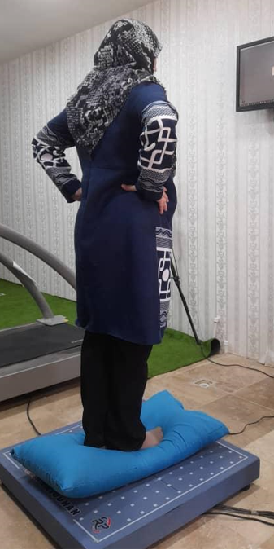
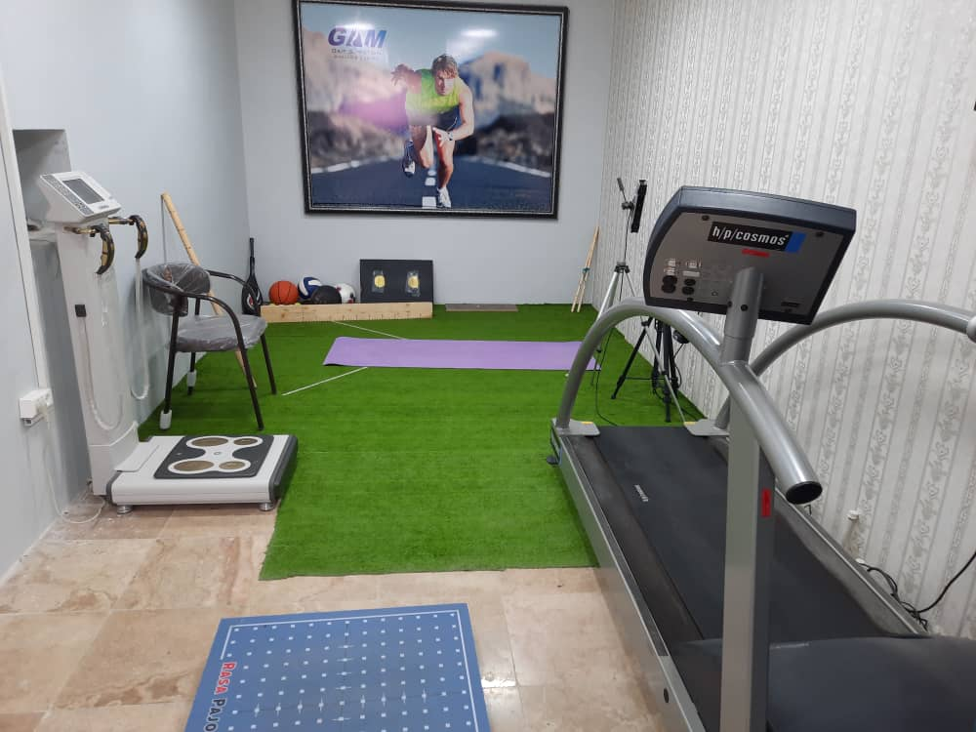
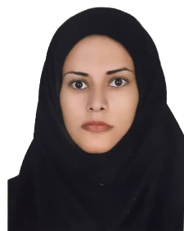
وبینار دستاوردها و تجارب فرصت مطالعاتی جامعه و صنعت
محل درج
لوگوی استان
عنوان:
تاثیر یک دوره تمرینات وستیبولار بر میزان وابستگی سیستم های حسی درگیر در تعادل زنان سالمند
ارائه دهنده:
فائزه حیدری
عضو هیئت علمی گروه علوم انسانی
آموزشکده فنی دختران یزد حضرت رقیه(س)
لینک ورود به جلسه:
https://webinar6.gilaro.com/icdl
زمان:
1401/12/02 ساعت 13
مرکز ارتباط با صنعت دانشگاه فنی و حرفه ای

